Slide 1


คาดหมายสภาพอากาศประเทศไทย
ประจำเดือน
กรกฎาคม ๒๕๖๕

Slide 2
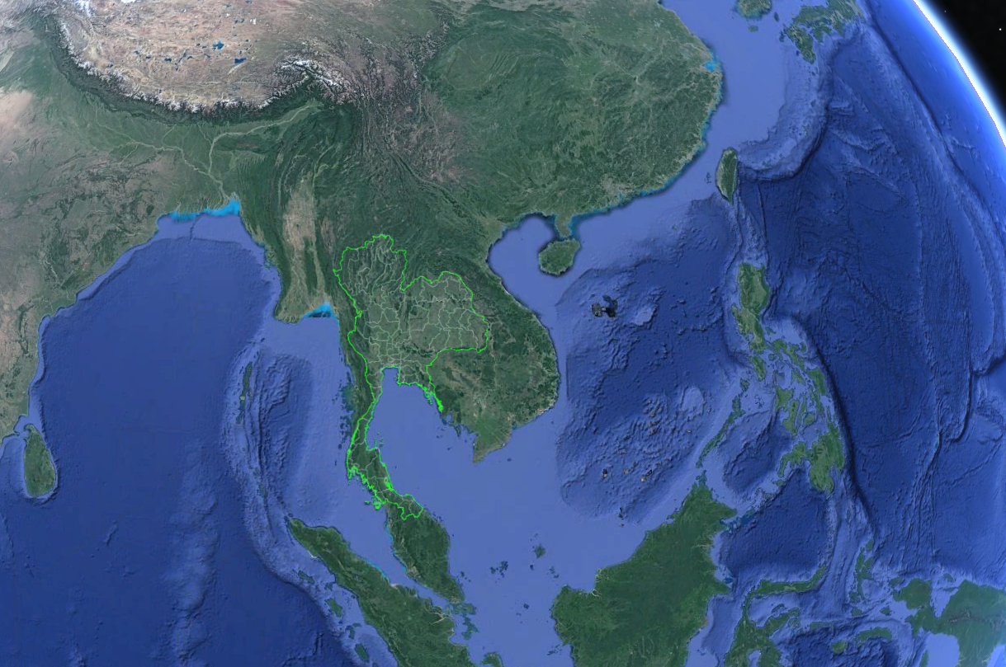
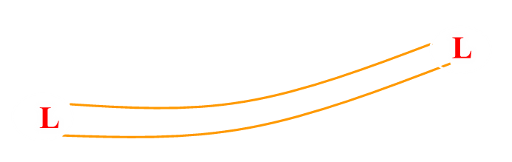
ตัวการที่ทำให้เกิดสภาพอากาศ เดือน ก.ค.๖๕
L
L

Slide 3
สภาพอากาศประเทศไทย
เดือน กรกฎาคม พ.ศ. ๒๕๖๕

Slide 4
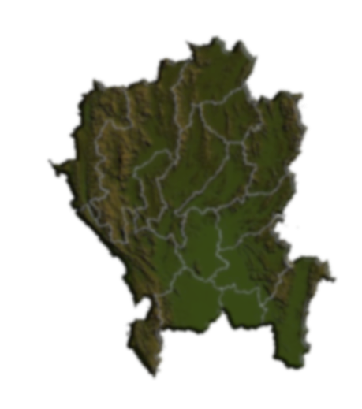

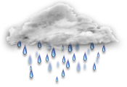




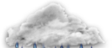




ภาคเหนือ
เมฆเป็นส่วนมาก
พายุฝนฟ้าคะนองเป็นแห่งๆถึงกระจาย ๔๐ - ๖๐ %
ฝนตกหนักถึงหนักมากบางแห่ง
 | เมฆเป็นส่วนมาก
 | ฝนฟ้าคะนอง
เกณฑ์ฝน
ฝนเล็กน้อย | ตั้งแต่ ๐.๑ - ๑๐.๐ มม.
ฝนปานกลาง | ๑๐.๑ - ๓๕.๐ มม.
ฝนหนัก | ๓๕.๑ - ๙๐.๐ มม.
ฝนหนักมาก | ตั้งแต่ ๙๐.๑ มม.ขึ้นไป
เกณฑ์อุณหภูมิ
ร้อน | ๓๕ - ๓๙ °ซ
ร้อนจัด | มากกว่า หรือเท่ากับ ๔๐ °ซ
SW ๕ - ๑๐นอต/๒๐ - ๔๐ นอต

Slide 5
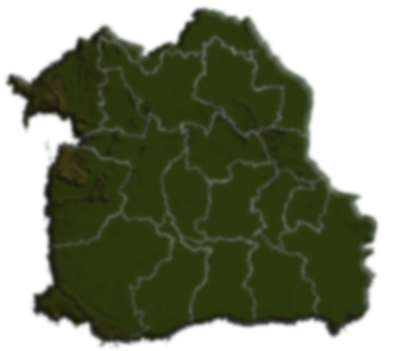


ภาคตะวันออกเฉียงเหนือ
เมฆเป็นส่วนมากถึงเมฆมาก
พายุฝนฟ้าคะนองกระจาย ๕๐-๖๐ %
ฝนตกหนักถึงหนักมากบางแห่ง
 | เมฆมาก
 | ฝนฟ้าคะนอง
เกณฑ์ฝน
ฝนเล็กน้อย | ตั้งแต่ ๐.๑ - ๑๐.๐ มม.
ฝนปานกลาง | ๑๐.๑ - ๓๕.๐ มม.
ฝนหนัก | ๓๕.๑ - ๙๐.๐ มม.
ฝนหนักมาก | ตั้งแต่ ๙๐.๑ มม.ขึ้นไป
SW ๕ - ๑๐ นอต/๒๐ - ๔๐ นอต

Slide 6



ภาคกลาง
เมฆเป็นส่วนมากถึงเมฆมาก
พายุฝนฟ้าคะนองกระจาย ๕๐-๖๐ %
ฝนตกหนักถึงหนักมากบางแห่ง
 | เมฆเป็นส่วนมาก
 | ฝนฟ้าคะนอง
เกณฑ์ฝน
ฝนเล็กน้อย | ตั้งแต่ ๐.๑ - ๑๐.๐ มม.
ฝนปานกลาง | ๑๐.๑ - ๓๕.๐ มม.
ฝนหนัก | ๓๕.๑ - ๙๐.๐ มม.
ฝนหนักมาก | ตั้งแต่ ๙๐.๑ มม.ขึ้นไป
SW ๕ - ๑๐ นอต/๒๐ - ๔๐ นอต

Slide 7
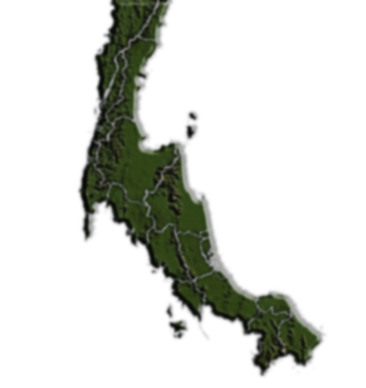
ภาคใต้
เมฆบางส่วนถึงเมฆเป็นส่วนมาก
พายุฝนฟ้าคะนองเป็นแห่งๆ ถึงกระจาย ๔๐-๖๐ %
ฝนตกหนักถึงหนักมากบางแห่ง
 | เมฆเป็นส่วนมาก
 | ฝนฟ้าคะนอง
เกณฑ์ฝน
ฝนเล็กน้อย | ตั้งแต่ ๐.๑ - ๑๐.๐ มม.
ฝนปานกลาง | ๑๐.๑ - ๓๕.๐ มม.
ฝนหนัก | ๓๕.๑ - ๙๐.๐ มม.
ฝนหนักมาก | ตั้งแต่ ๙๐.๑ มม.ขึ้นไป
SW ๕ - ๑๐ นอต/๒๐ - ๔๐ นอต

Slide 8
สภาพอากาศที่เป็นอุปสรรคต่อการปฏิบัติงาน เดือน ก.ค.๖๕
ฝนหรือพายุฝนฟ้าคะนอง | ทัศนวิสัยลดลงต่ำกว่า ๑ ไมล์
ลมกระโชก | ความเร็ว ๒๐ - ๔๐ นอต

Slide 9
เวลาที่เหมาะแก่การปฏิบัติทางอากาศ
ภาคเหนือ | ๐๗๐๐ – ๑๕๐๐
ภาคตะวันออกเฉียงเหนือ | ๐๗๐๐ – ๑๕๐๐
ภาคกลาง | ๐๗๐๐ – ๑๕๐๐
ภาคใต้ | ๐๘๐๐ – ๑๖๐๐

Slide 10

ดวงอาทิตย์ ขึ้น - ตก ประเทศไทย
เดือน ก.ค.๖๕
ขึ้นเวลา
ตกเวลา
๐๕๕๓ - ๐๖๐๒
๑๘๔๗ - ๑๘๔๘

Slide 11
คาดหมายสภาพอากาศประเทศไทย
ประจำเดือน ก.ค.๖๕

